Slide 1
ДЕЙСТВИЯ С ДРОБЯМИ ПРОПОРЦИИ ПРОЦЕНТЫ

Slide 2
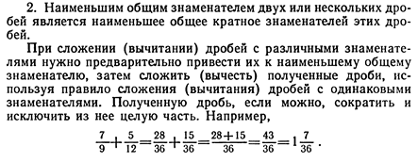
Сложение и вычитание дробей

Slide 3
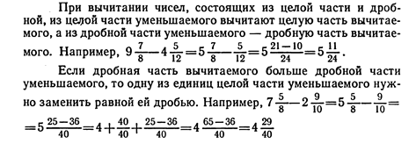
Сложение и вычитание дробей

Slide 4
Найти значение выражений:
Ответы

Slide 5
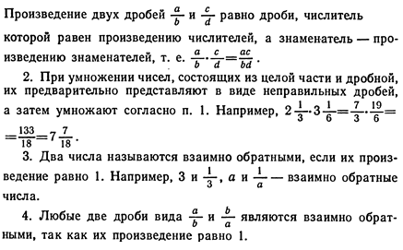
Умножение дробей

Slide 6
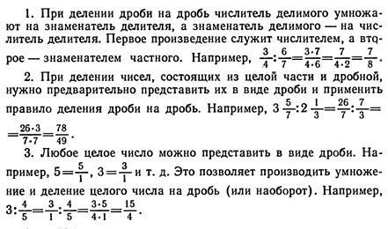
Деление дробей

Slide 7
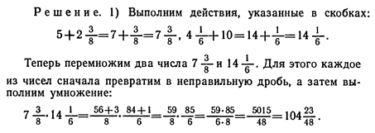
Найти значение выражения:

Slide 8
Найти значение выражения:

Slide 9
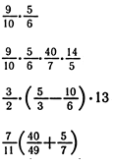
Найти значение выражений:
Ответы:

Slide 10
Найти значение выражений:

Slide 11
Найти значение выражений:

Slide 12
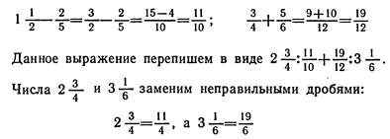
Найти значение выражений:

Slide 13
Сравнить:

Slide 14
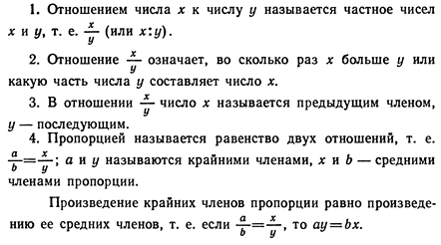
Отношение. Пропорция.

Slide 15
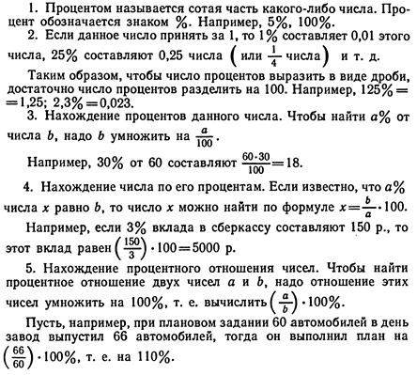
Проценты

Slide 16
Решить задачи:
Ответы:
1) 10, 15, 20, 25
2) 7,5м; 10,5м; 12м
3) а) 28, 65 1/3, 102 2/3 б) 14, 56, 126

Slide 17
Решить задачу:

Slide 18
Решить задачи:
Ответы:
738 га и 246 га
6,8 м, 12 м, 20 м

